Slide 1
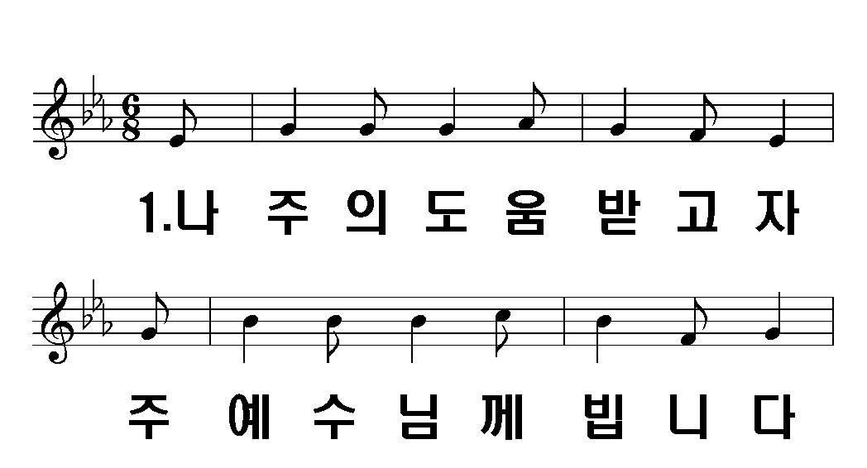
1/16 : 1-1

Slide 2
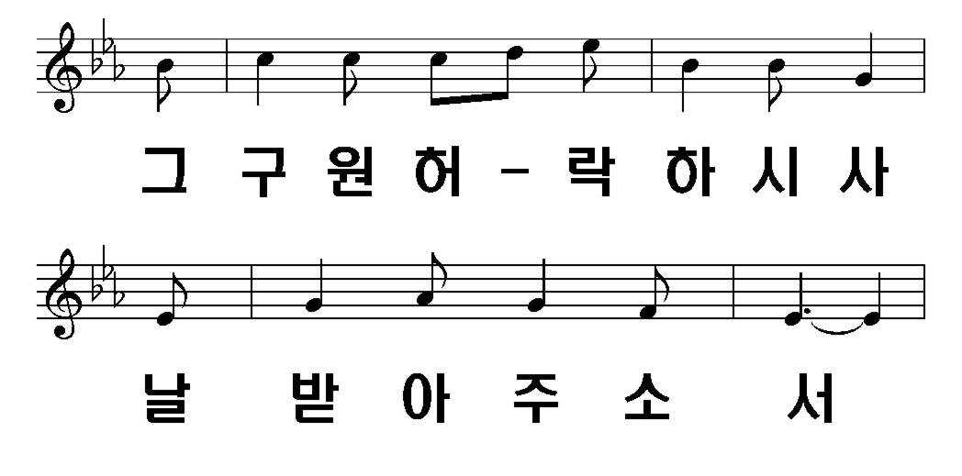
2/16 : 1-2

Slide 3
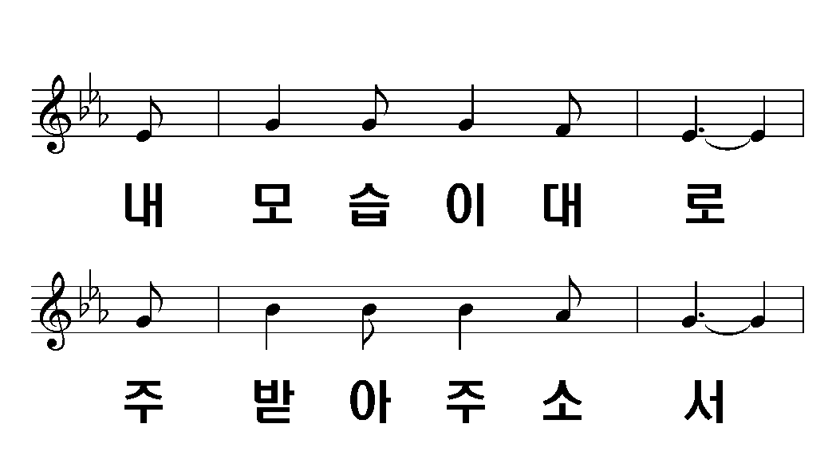
3/16 : 1-3

Slide 4
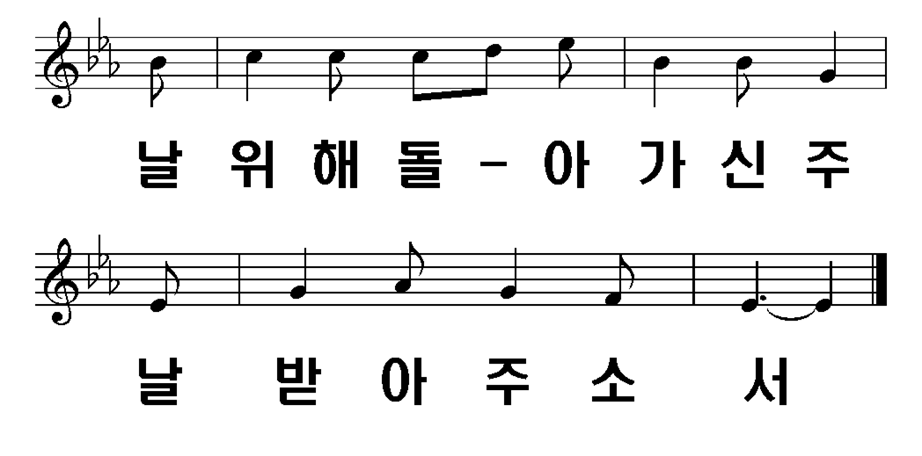
4/16 : 1-4

Slide 5
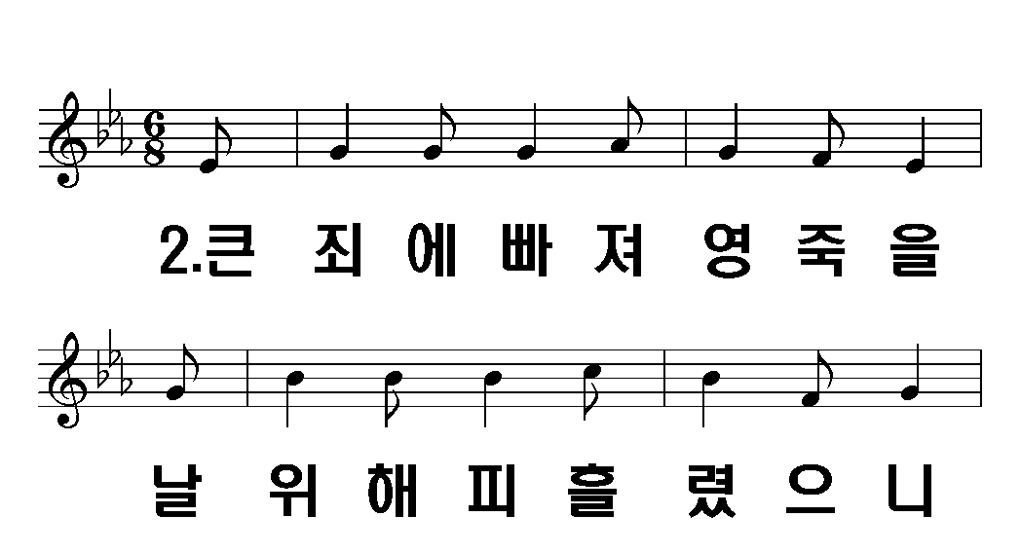
5/16 : 2-1

Slide 6
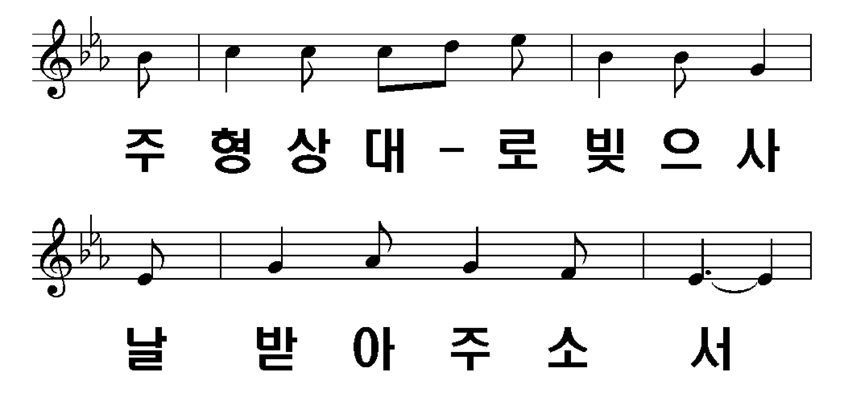
6/16 : 2-2

Slide 7
7/16 : 2-3

Slide 8
8/16 : 2-4

Slide 9
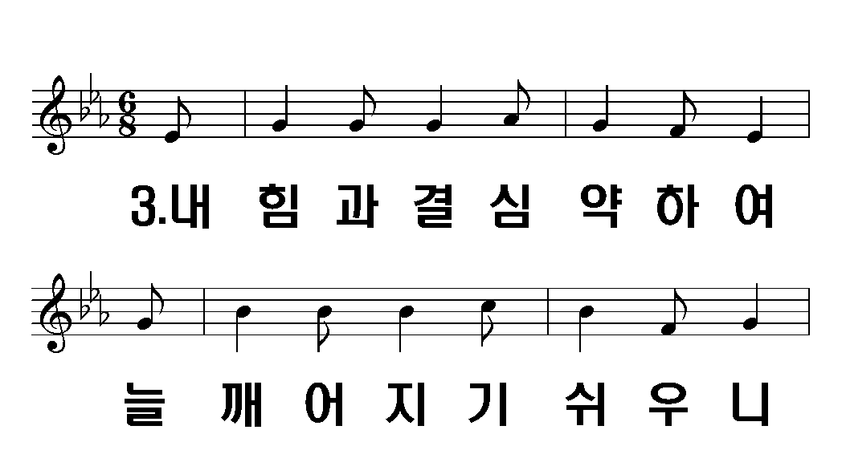
916 : 3-1

Slide 10
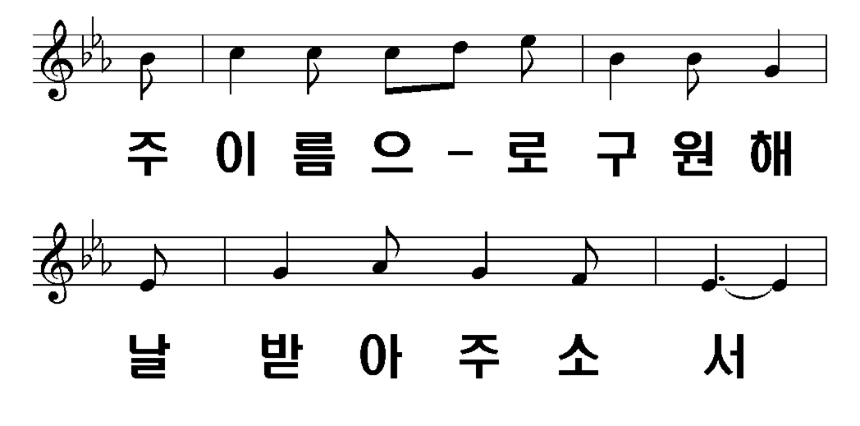
10/16 : 3-2

Slide 11
11/16 : 3-3

Slide 12
12/16 : 3-4

Slide 13
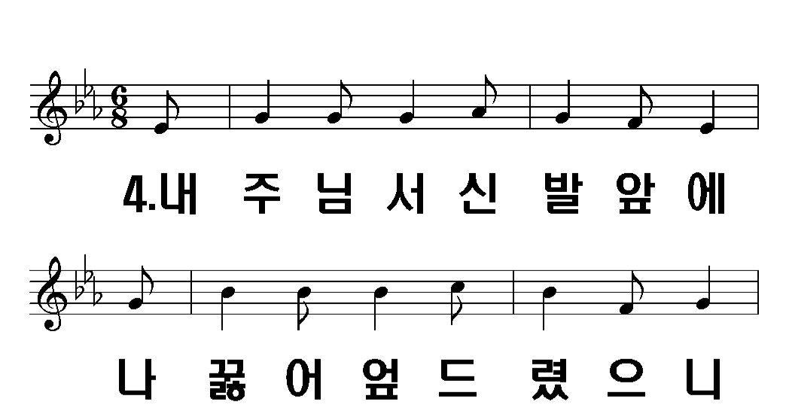
13/16 : 4-1

Slide 14
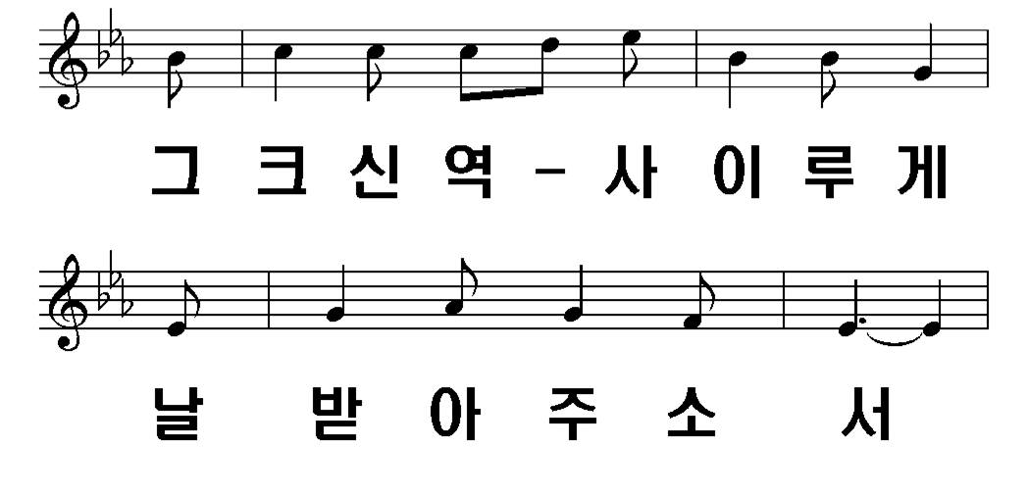
14/16 : 4-2

Slide 15
15/16 : 4-3

Slide 16
16/16 : 4-4

